Slide 1
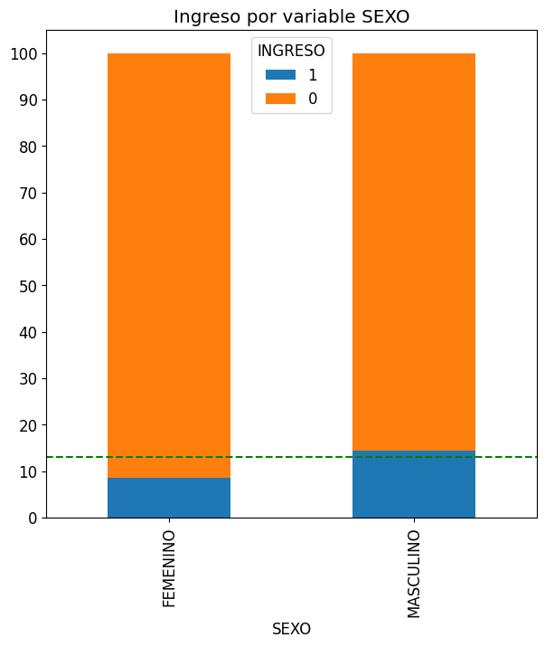

ANÁLISIS DE POSTULANTES
UNIVERSIDAD NACIONAL DE INGENIERÍA
MODALIDAD ORDINARIA

Slide 2
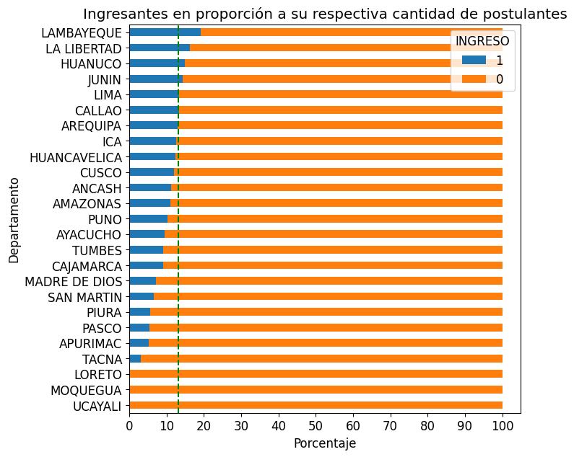
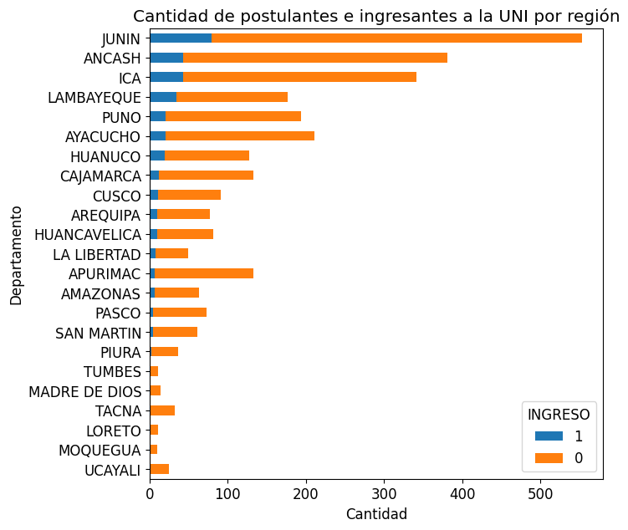
ANÁLISIS DE INGRESANTES/POSTULANTES POR REGIÓN

Slide 3
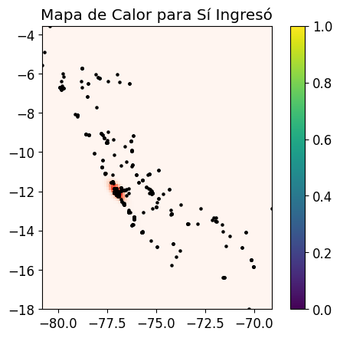
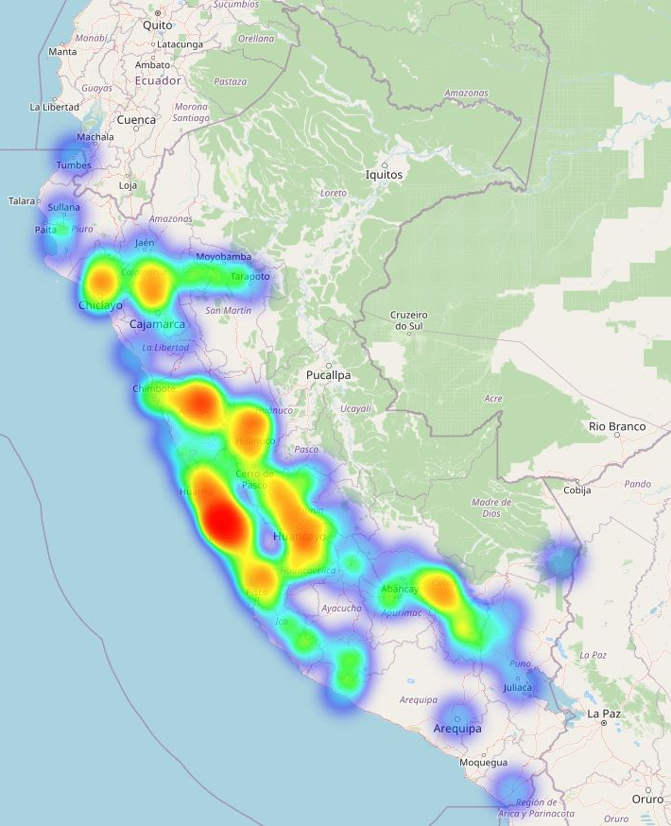
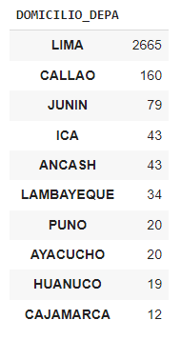
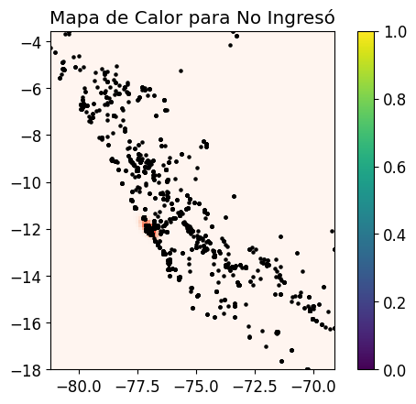
MAPA DE CALOR DE INGRESANTES

Slide 4
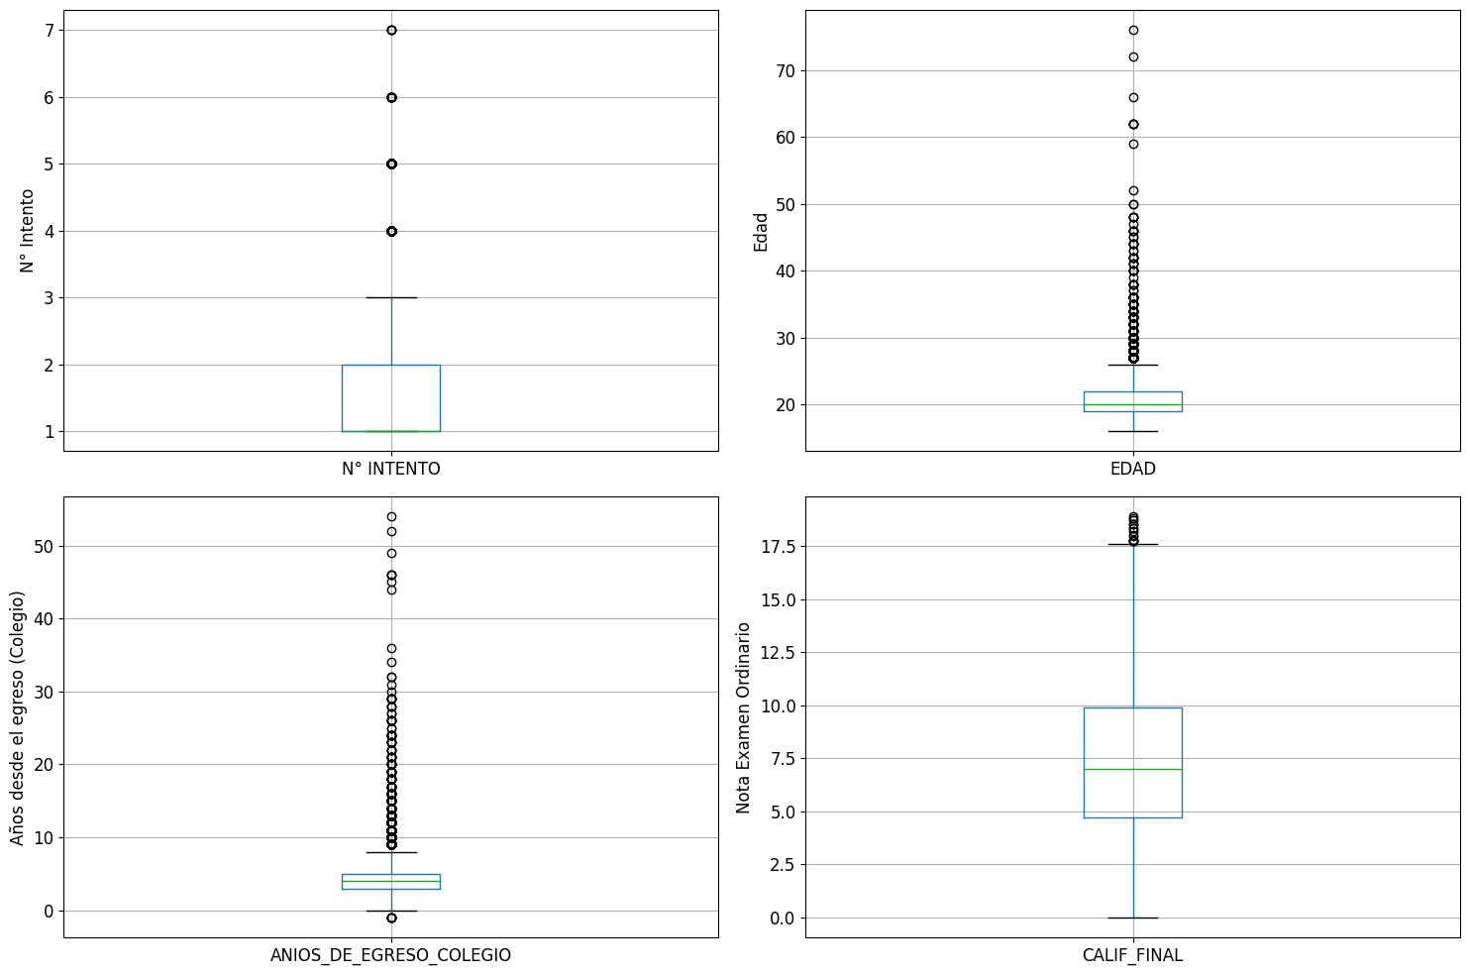
DISTRIBUCIÓN DE LAS VARIABLES NUMÉRICAS RELEVANTES
NÓTESE PRESENCIA DE VALORES ATÍPIOS, LOS CUALES FUERON LIMPIADOS POSTERIORMENTE

Slide 5
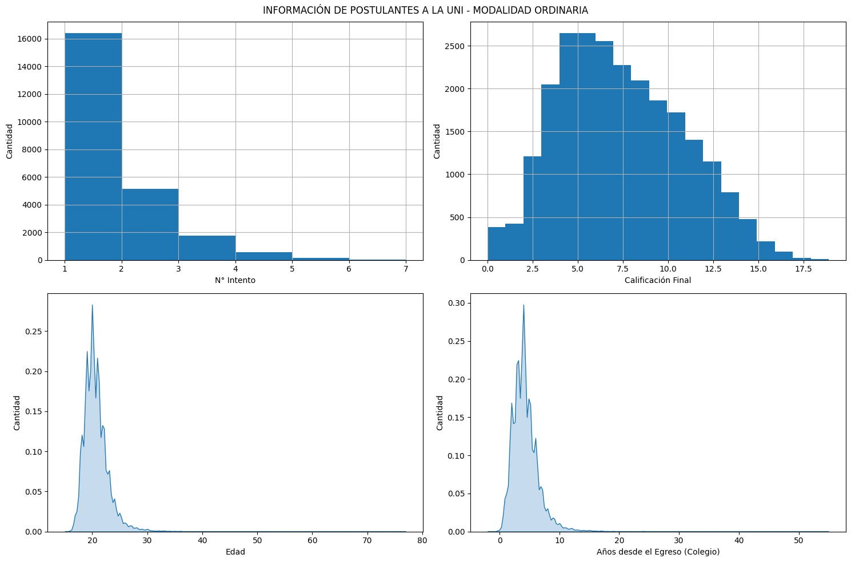
DISTRIBUCIÓN DE LOS POSTULANTES – MODALIDAD ORDINARIO

Slide 6
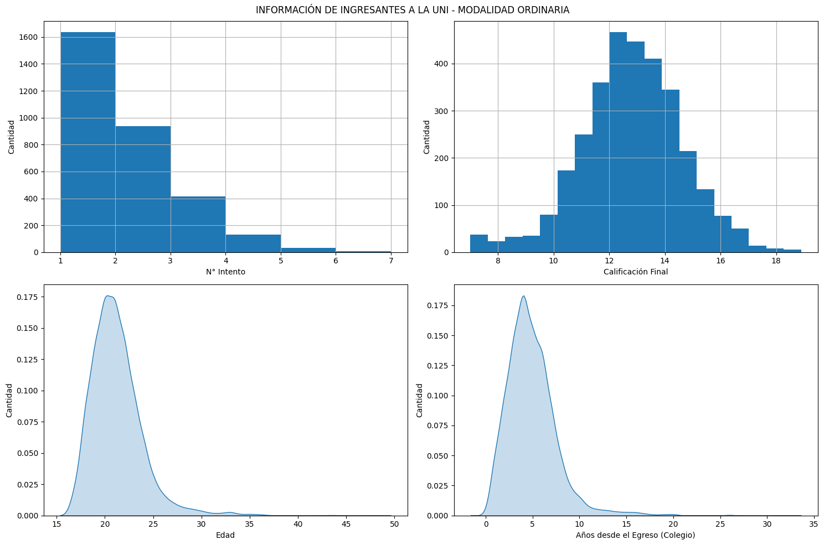
DISTRIBUCIÓN DE LOS INGRESANTES – MODALIDAD ORDINARIO

Slide 7
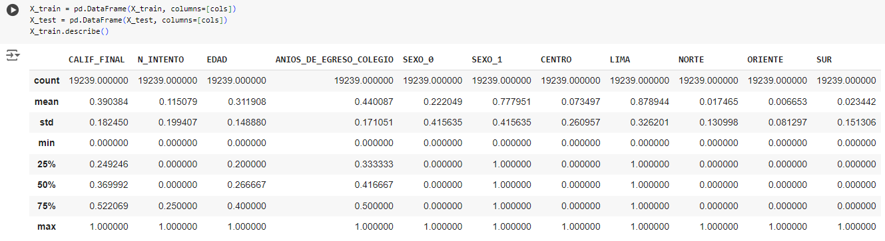
MODELO DE REGRESIÓN LOGÍSTICA
INGRESO ~ X1 + X2 + X3 + … + Xn
Donde Xi corresponde:

Slide 8
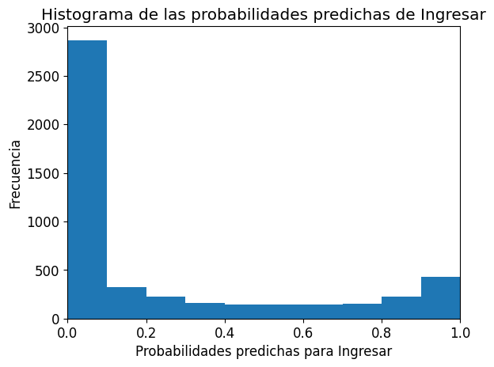
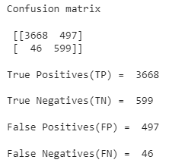
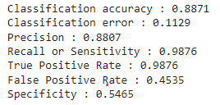
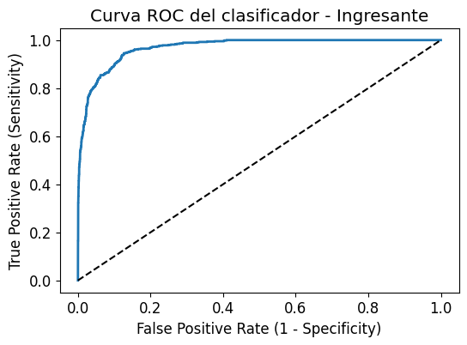

RESULTADOS

Slide 9
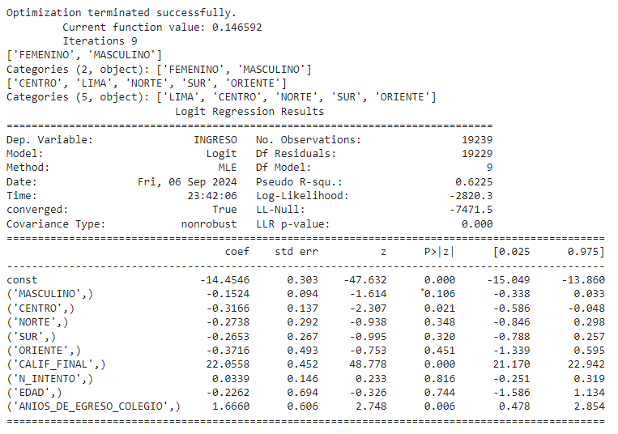
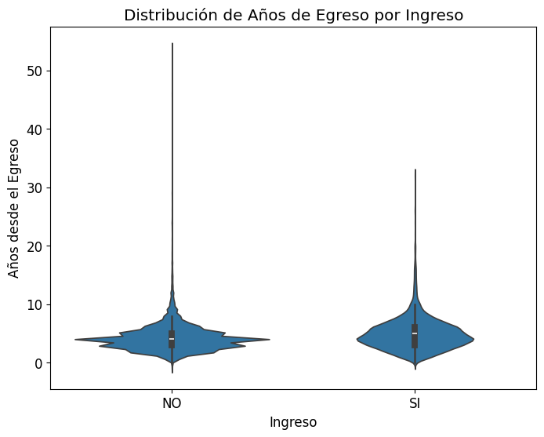
Un cambio de macrorregión Lima a Centro vera su oportunidad de ingreso reducida en -27.14 %
Un cambio de macrorregión Lima a Norte vera su oportunidad de ingreso reducida en -23.95 %
Un cambio de macrorregión Lima a Sur vera su oportunidad de ingreso reducida en -23.3 %
Un cambio de macrorregión Lima a Oriente vera su oportunidad de ingreso reducida en -31.04 %
Estadísticamente el genero femenino respecto al masculino ve su oportunidad de ingreso reducido en -14.14 %
Estadísticamente el incremento de 1 unidad en el año desde el egreso incrementa la oportunidad de ingreso en 429.1 %

Slide 10
CONCLUSIONES
La proporción de mujeres que ingresan a la UNI es ligeramente inferior al promedio. Asimismo, estadísticamente el genero femenino respecto al masculino ve su oportunidad de ingreso reducido en -14.14 %. Sin embargo, la diferencia no es estadísticamente significativa para determinar que postulante logrará ingresar.
Existen regiones con una proporción de ingresantes superior al promedio (13.14 %), tales como Lambayeque, La Libertad, Huánuco y Junín. Asimismo, luego de la región Lima, las regiones con mayor participación en los exámenes de admisión ordinaria son Junín, Ancash, Ica y Lambayeque. Nótese una presencia constante de la zona centro y norte.
La edad de los ingresantes en su mayoría no excede los 25 años y en promedio el ingreso ocurre alrededor de los 5 años desde que salen del colegio. Estadísticamente la tasa de éxito al pasar los años de egresado incrementa en 429%. Sin embargo, el número de postulantes con un alto índice de años luego del egreso es muy reducido.
Un modelo de regresión logística desarrollado con la data de la universidad arroja una precisión de 88.07 % y AUC de 0.9690 con una significativa influencia de las variables: macrorregión centro y años desde la salida del colegio. Lo cual arroja características claves para una segmentación de mercado.
La oportunidad de ingreso en las macrorregiones respecto a si postularan desde Lima se ve reducido según: Centro (-27.14%), Norte (-23.95%), Sur (-23.3%) y Oriente (-31.04%). Siendo que la reducción rodea el -25%, encontrándose una brecha cuantificada para posible toma de decisiones fundada.

Slide 11
RECOMENDACIONES
MAPA DE CALOR DE INGRESANTES
Fortalecer la presencia de la Universidad Nacional de Ingeniería en las regiones al interior de país a través de convenios de colaboración con universidades locales.
Las universidades locales objetivo deben considerar como criterio el desempeño y participación de los postulantes a fin de lograr obtener la mayor cobertura posible. Se identifica al menos 3 posibles clústeres que en representación a las macrorregiones Norte, Centro y Sur. Con prioridad en la macrorregión Centro.
Enfocar campañas de difusión centrados en la captación de jóvenes talentos interesados en postular a la Universidad Nacional de Ingeniería, siendo una población de interés los jóvenes menores de 25 años o con menos al menos 5 años de egresado.
Facilitar el acceso a los exámenes de admisión de manera descentralizada a través de los convenios locales, así como la posibilidad de cursar los primeros semestres de formación general en modalidad semipresencial en las instalaciones con convenio.

